Slide 1
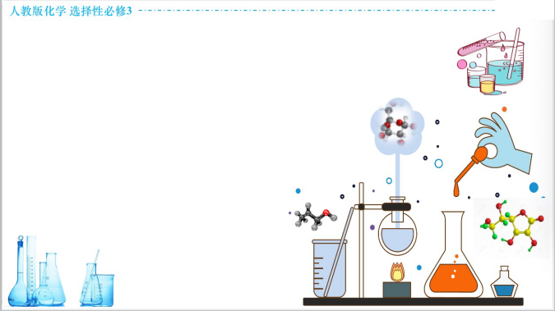
第二章 烃
第二节 烯烃 炔烃
第一课时 烯烃

Slide 2
一、烯烃的结构与性质
烯烃
烯烃的官能团是碳碳双键，烯烃只含有一个碳碳双键时，其通式一般表示为C_{n}H_{2n。}
H
H
120°
σ键
C
π键
C
120°
σ键
σ键
120°
H
H
133pm
乙烯分子结构示意图

Slide 3
一、烯烃的结构与性质
乙烯
sp²
碳原子均采取_____杂化
碳原子与氢原子之间以__________相连接
单键（σ键）
乙烯的结构
碳原子与碳原子之间以______________________相连接
双键（1个σ键和1个π键）
相邻两个键之间的键角约为_____
120°
分子中的_____原子处在同一平面内
所有

Slide 4
一、烯烃的结构与性质
纯净的乙烯为无色、稍有气味的气体，难溶于水，密度比空气略小。
乙烯
物理性质
点燃
氧化反应
①可燃性
C₂H₄＋3O₂ 2CO₂＋2H₂O
②使酸性KMnO₄溶液褪色，生成CO₂
乙烯的性质
CH₂＝CH₂＋Br₂ CH₂BrCH₂Br
加成反应
化学性质
CH₂=CH₂+HX
CH₃CH₂X
CH₂=CH₂+H₂
CH₃CH₃
CH₂=CH₂+H₂O
CH₃CH₂OH
加聚反应
一定条件下
nCH₂＝CH₂ [ CH₂—CH₂ ]_{n}

Slide 5
一、烯烃的结构与性质
烯烃
CH₂＝CH₂
CH₂＝CHCH₃
CH₂＝CHCH₂CH₃
CH₂＝CHCH₂CH₂CH₃
乙烯
丙烯
1-丁烯
1-戊烯
几种简单烯烃的结构简式和分子结构模型

Slide 6
一、烯烃的结构与性质
烯烃
颜色：______________
无色
均难溶于水
溶解性：____________
物理性质
均小于水
密度：______________
与烷烃相似
熔沸点：一般随着分子中碳原子数n的增加而升高；
同碳时，支链越多熔沸点越低
状态：一般随着分子中碳原子数的增加，
在常温下的状态由气态变为液态，再到固态

Slide 7
一、烯烃的结构与性质
①可燃性
C_{n}H_{2n}+
O₂
nCO₂+nH₂O
烯烃
氧化反应
②使酸性KMnO₄溶液褪色
卤素单质或其溶液
卤代烃
氢气
烷烃
化学性质
加成反应
卤化氢
卤代烃
水
醇
加聚反应
生成高分子化合物

Slide 8


一、烯烃的结构与性质
烯烃的氧化反应
①可燃性
C_{n}H_{2n}+
O₂
nCO₂+nH₂O
②使酸性KMnO₄溶液褪色
KMnO₄
H＋
KMnO₄
H＋
CH₂＝
CO₂
R—CH＝
R—COOH
羧酸
KMnO₄
H＋
R'
R'
二氢成气
一氢成酸
无氢成酮
C＝
C＝O
酮
R''
R''

Slide 9
一、烯烃的结构与性质
烯烃的加成反应
①以丙烯为例
试剂 | 丙烯
溴水
氯化氢
水
CH₃CH＝CH₂＋Br₂ CH₃CHBrCH₂Br
△
CH₃CH＝CH₂＋HCl CH₃CHClCH₃
△
CH₃CH＝CH₂＋HCl CH₃CH₂CH₂Cl
催化剂
加热、加压
CH₃CH＝CH₂＋H₂O CH₃CH(OH )CH₃
催化剂
加热、加压
CH₃CH＝CH₂＋H₂O CH₃CH₂CH₂OH

Slide 10
一、烯烃的结构与性质
烯烃的加成反应
1,3-丁二烯的1,2-加成和1,4-加成是竞争反应，到底哪一种加成产物占优势取决于反应条件。
②二烯烃
分子中含2个碳碳双键的烯烃
如最常见的1,3-丁二烯（CH₂＝CH—CH＝CH₂）
CH₂＝CH—CH＝CH₂与Cl₂的反应方程式：
（1）1,2-加成
CH₂＝CH—CH＝CH₂＋Cl₂
CH₂—CH—CH＝CH₂
Cl
Cl
（2）1,4-加成
CH₂＝CH—CH＝CH₂＋Cl₂
CH₂—CH＝CH—CH₂
Cl
Cl

Slide 11
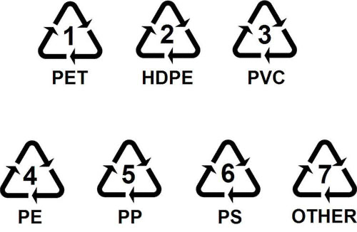
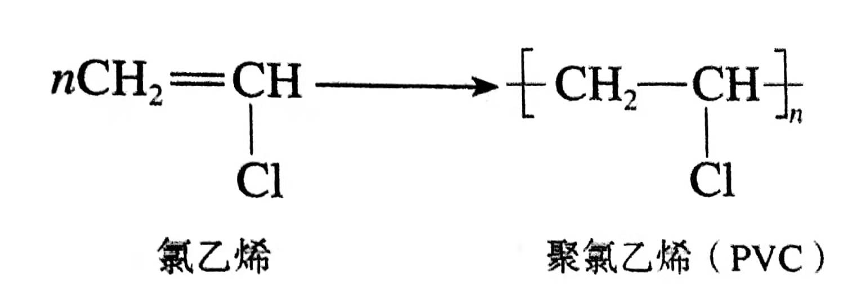
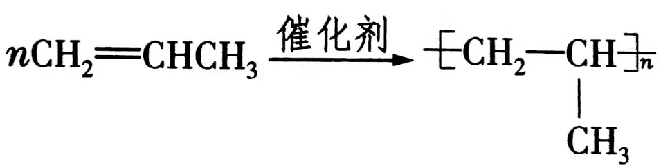
一、烯烃的结构与性质
烯烃的加聚反应
一定条件下
nCH₂＝CH₂ [ CH₂—CH₂ ]_{n}
一定条件下
一定条件下

Slide 12
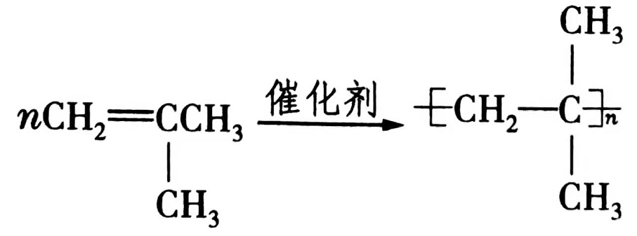
一、烯烃的结构与性质
烯烃的加聚反应
链节
单体
一定条件下
聚合度
异丁烯

Slide 13
二、烯烃的立体异构
碳架异构
构造异构
位置异构
官能团异构
烯烃的同分异构
立体异构
顺反异构

Slide 14
二、烯烃的立体异构
烯烃的顺反异构
通过碳碳双键连接的原子或原子团不能绕键轴旋转会导致其空间排列方式不同，产生顺反异构现象。
产生顺反异构体的条件：
组成双键的每个碳原子必须连接两个不同的原子或原子团
a'
a
C
C
b'
b

Slide 15
二、烯烃的立体异构
以2-丁烯为例：
顺-2-丁烯
反-2-丁烯
熔点/℃ | －138.9 | －105.5
沸点/℃ | 3.7 | 0.9
密度/(g·cm^{－3}) | 0.621 | 0.604
CH₃
CH₃
CH₃
H
C
C
C
C
H
H
H
CH₃
相同的原子或原子团位于双键同一侧为顺式结构
相同的原子或原子团位于双键两侧为反式结构
互为顺反异构体的两种物质化学性质基本相同，物理性质有一定差异。

Slide 16


